Slide 1

Lịch sử và Địa lí 4
Vùng Duyên hải miền Trung
Bài 12. Dân cư, hoạt động sản xuất và một số nét văn hoá ở vùng duyên hải miền Trung (Phần 1, 2)

Slide 2



Slide 3



Kể tên và chia sẻ những điều em biết về hoạt động kinh tế biển ở vùng Duyên hải miền Trung.

Slide 4


Slide 5

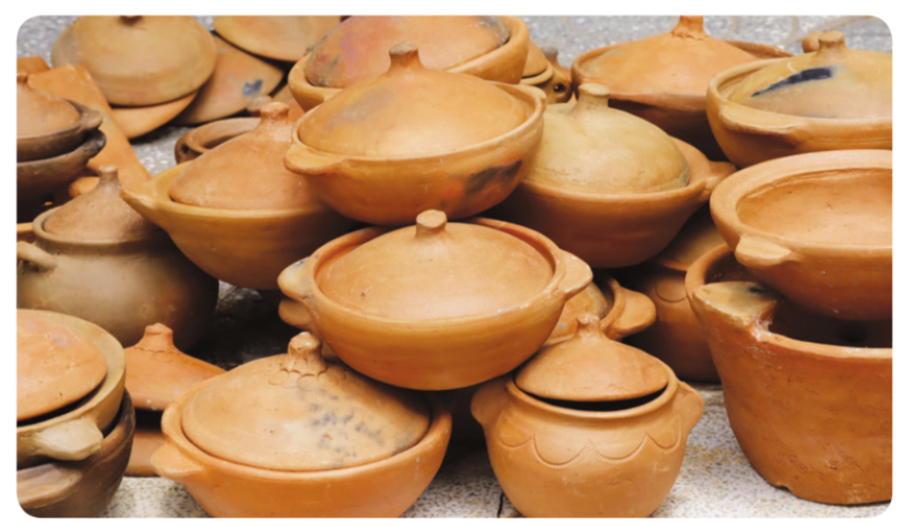
1. Dân cư
Đọc thông tin trong SGK, quan sát hình 1 và trả lời câu hỏi:
Kể tên một số dân tộc sinh sống ở vùng Duyên hải miền Trung.
Nêu một số vật dụng chủ yếu trong đời sống người dân ở vùng Duyên hải miền Trung.
Hình 1. Đồ gốm của người Chăm
ở tỉnh Ninh Thuận

Slide 6


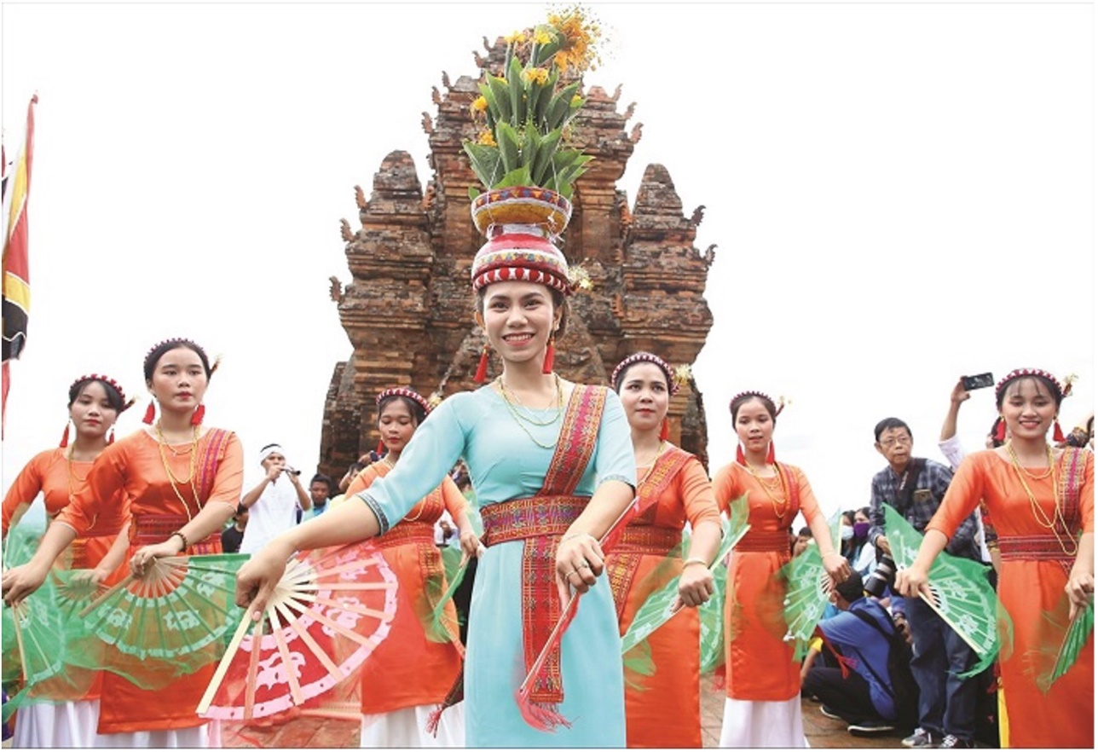
Một số dân tộc
Dân tộc Kinh
Dân tộc Chăm

Slide 7
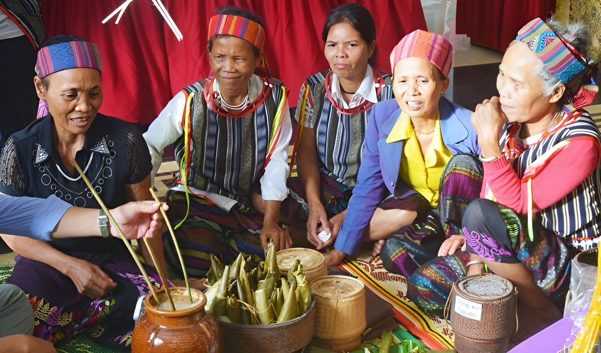
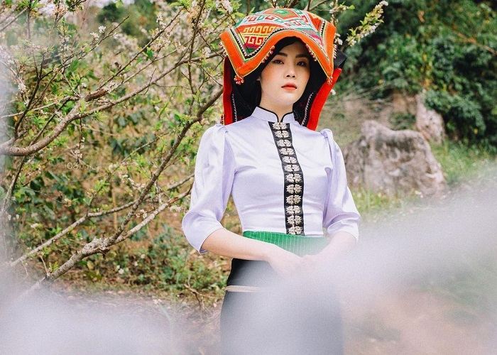
Một số dân tộc
Dân tộc Bru – Vân Kiều
Dân tộc Thái

Slide 8
Nơi cư trú
Dân tộc Kinh và Chăm tập trung đông ở đồng bằng ven biển.
Các dân tộc khác sống thưa thớt hơn ở miền núi phía tây.

Slide 9
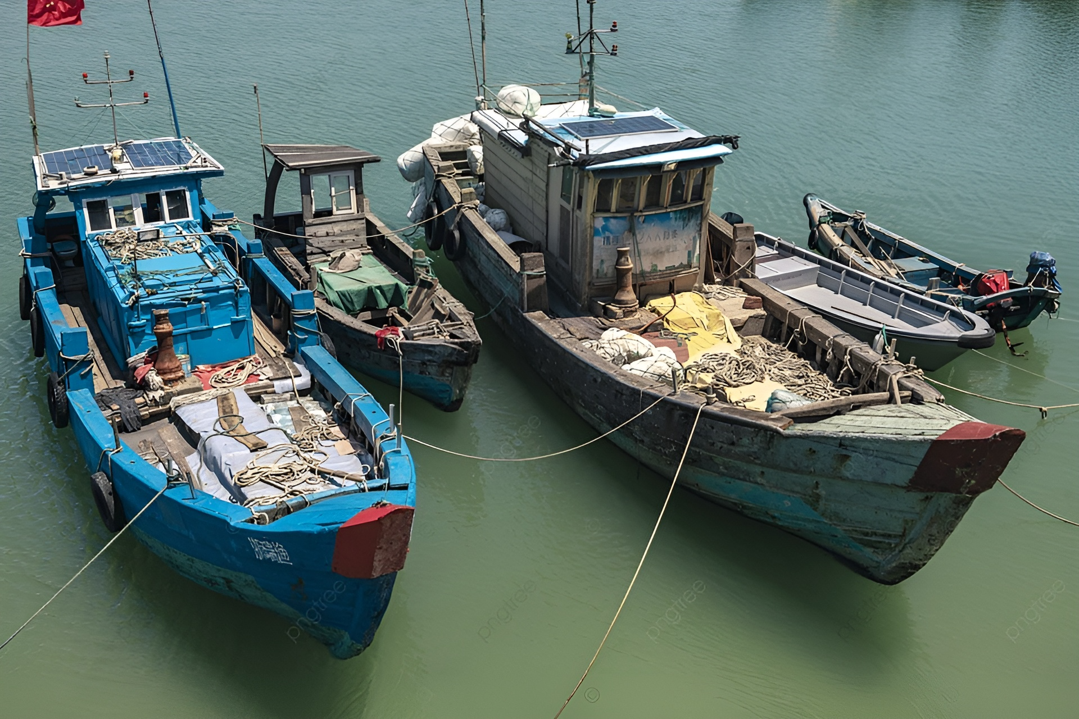
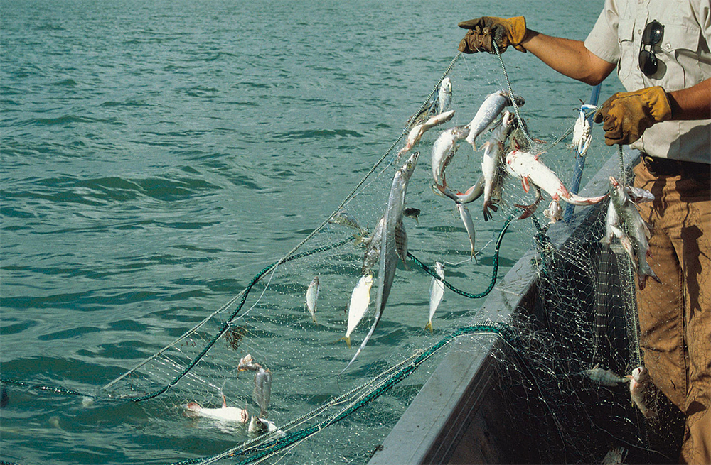
Vật dụng thường ngày
Các vật dụng chủ yếu trong sản xuất của người dân sống ven biển là:
Thuyền đánh cá
Lưới đánh cá

Slide 10
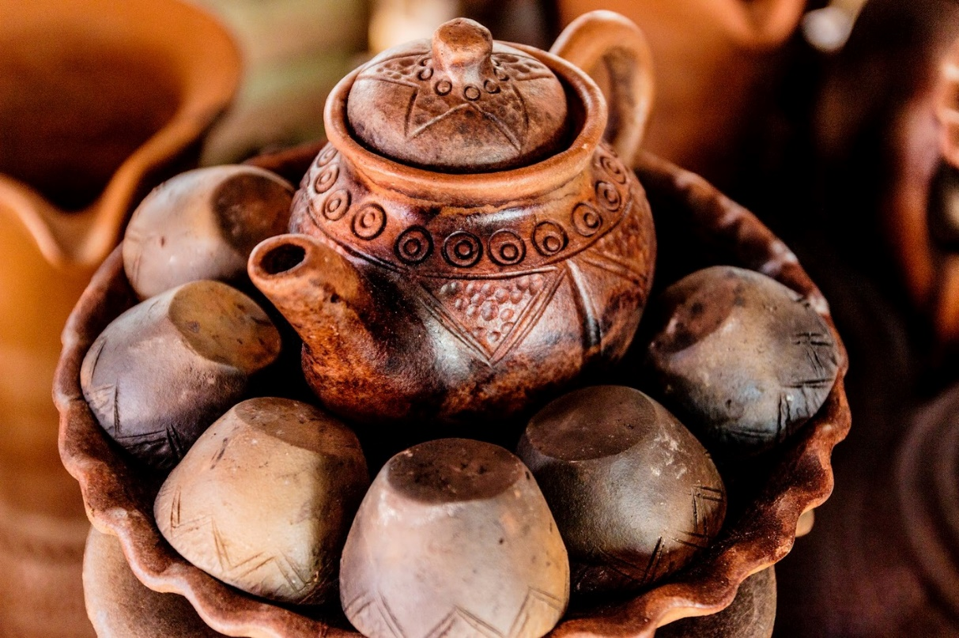
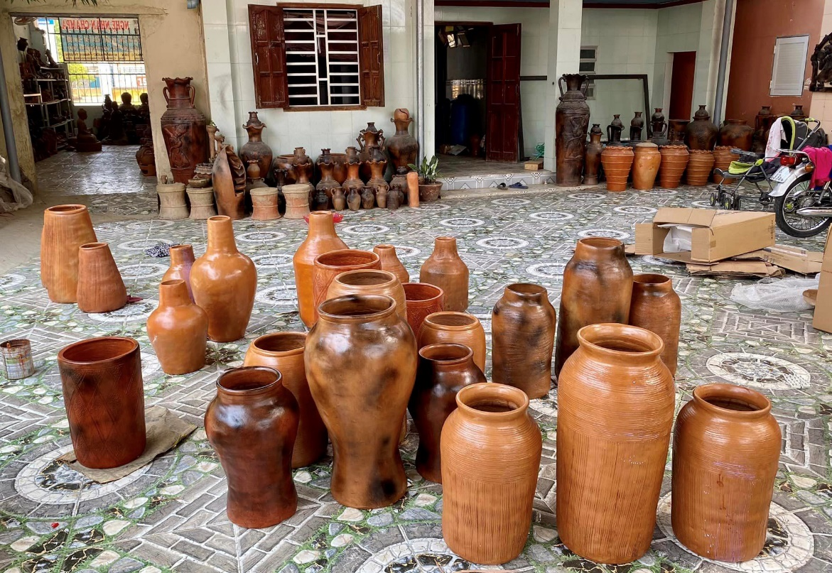
Vật dụng thường ngày
Các vật dụng chủ yếu trong đời sống sản xuất của người Chăm:
Đồ gốm
Bầu đựng nước

Slide 11
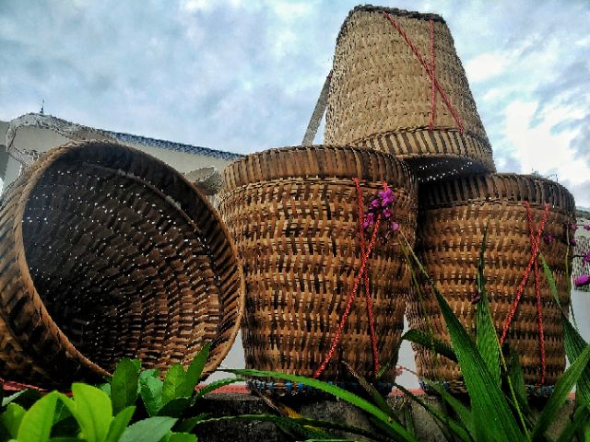
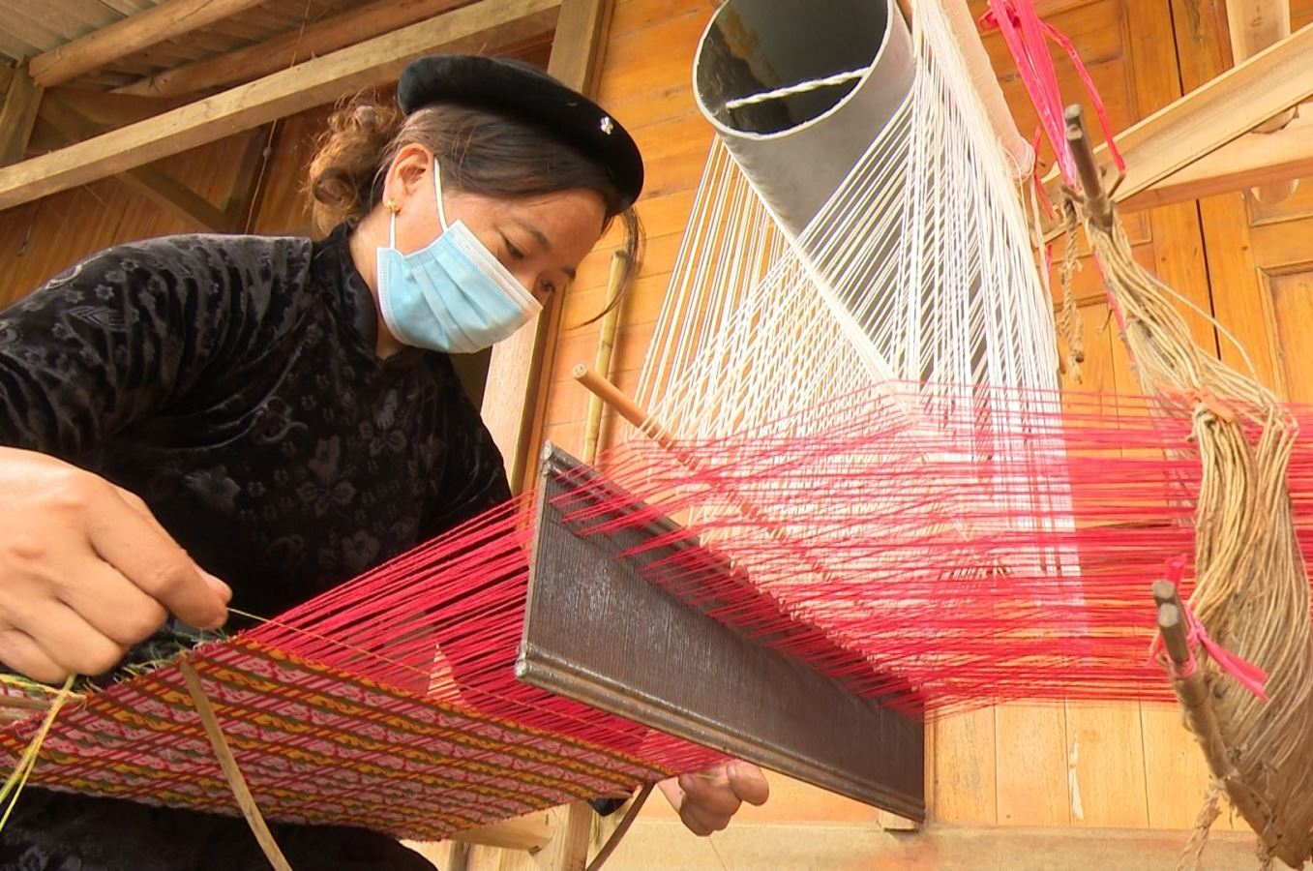
Vật dụng thường ngày
Các vật dụng chủ yếu trong đời sống của người dân tộc ở miền núi:
Gùi đeo lưng
Khung cửi dệt vải

Slide 12
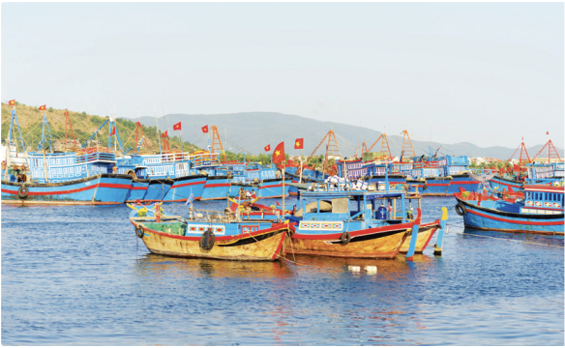
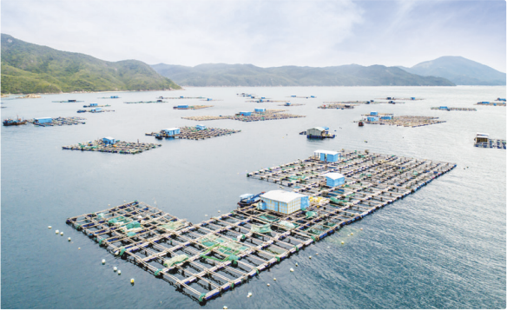
2. Hoạt động sản xuất
Hoạt động nhóm
Nhóm 1, 2
Tìm hiểu về hoạt động sản xuất: Quan sát hình 2, 3, 4 trong SGK tr. 64, 65 và thực hiện yêu cầu:
Hình 2. Tàu đánh cá của người dân
ven biển miền Trung
Hình 3. Nuôi cá lồng trên biển ở tỉnh Khánh Hòa

Slide 13
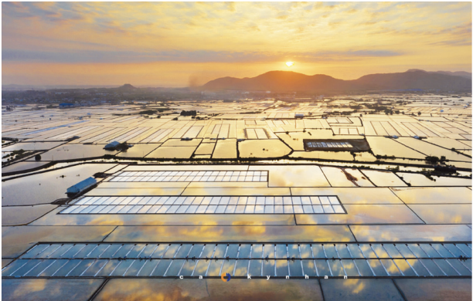
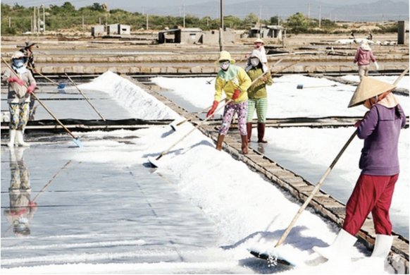
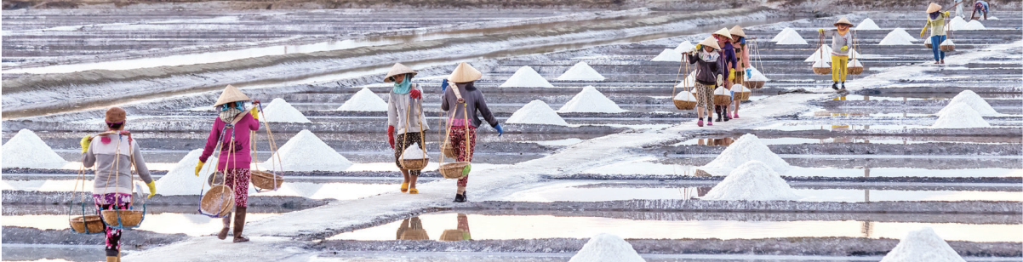
A. Phơi nước biển trong các ruộng muối
B. Vun muối bằng chang
C. Gánh muối
Hình 4. Hoạt động sản xuất muối ở vùng Duyên hải miền Trung

Slide 14

Câu hỏi
Kể tên một số sản phẩm chủ yếu và cách đánh bắt hải sản của người ở vùng Duyên hải miền Trung.
Kể tên các loài hải sản được nuôi trồng chủ yếu và các hình thức nuôi hải sản ở vùng Duyên hải miền Trung.
Kể tên một số vật dụng chủ yếu và nêu hoạt động sản xuất muối ở vùng Duyên hải miền Trung.

Slide 15

LÀM VIỆC NHÓM
Nhóm 3, 4
Tìm hiểu về hoạt động dịch vụ: Đọc thông tin trong SGK và thực hiện yêu cầu:
Kể tên một số bãi tắm, cảng biển ở vùng Duyên hải miền Trung.
Nêu một số hoạt động du lịch biển và giao thông vận tải biển ở vùng Duyên hải miền Trung.

Slide 16
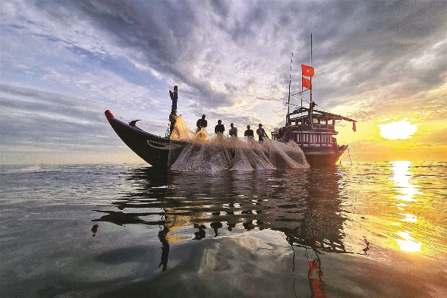
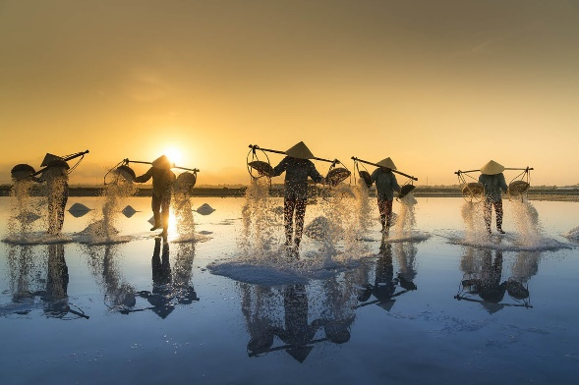
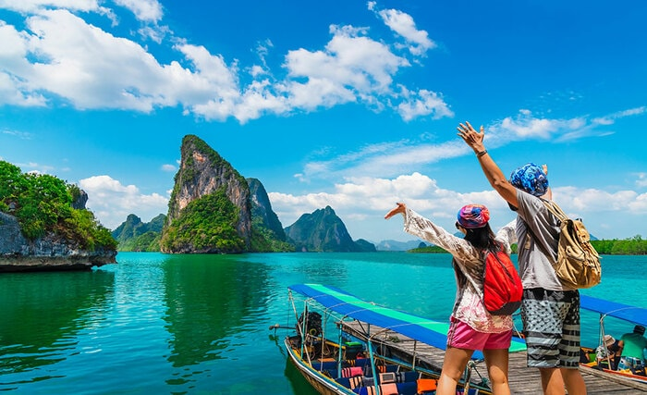
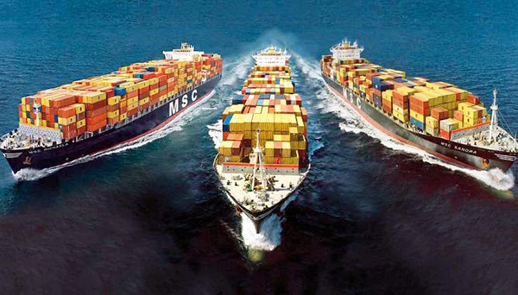
Các hoạt động kinh tế chủ yếu của người dân ven biển miền Trung là:
Hoạt động kinh tế
Đánh bắt,
nuôi trồng hải sản
Sản xuất muối
Du lịch biển
Vận tải biển

Slide 17
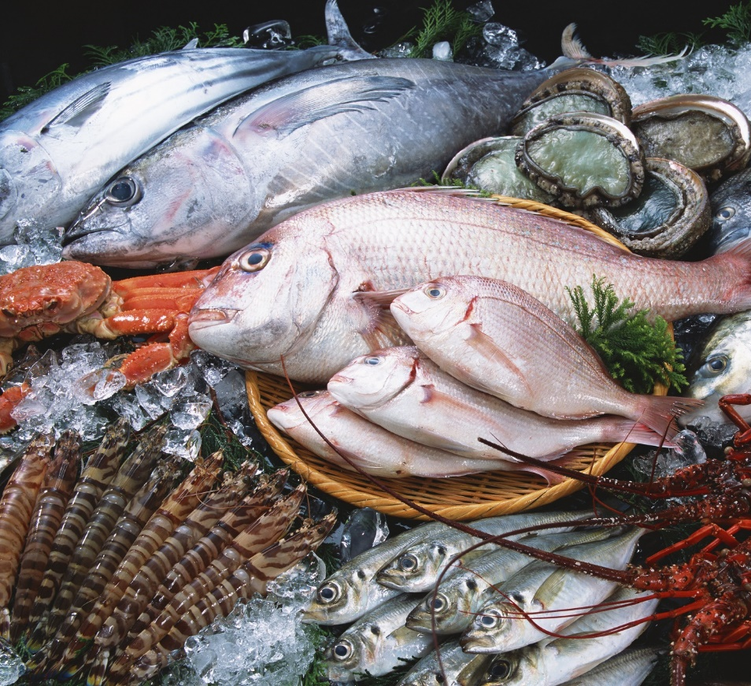
Đánh bắt và nuôi trồng hải sản
Các sản phẩm đánh bắt chủ yếu
Cá
Mực
Tôm

Slide 18
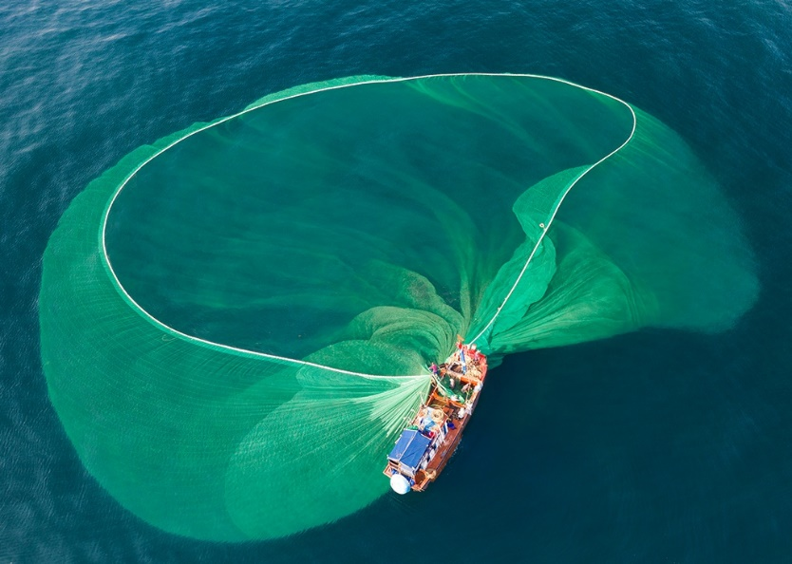
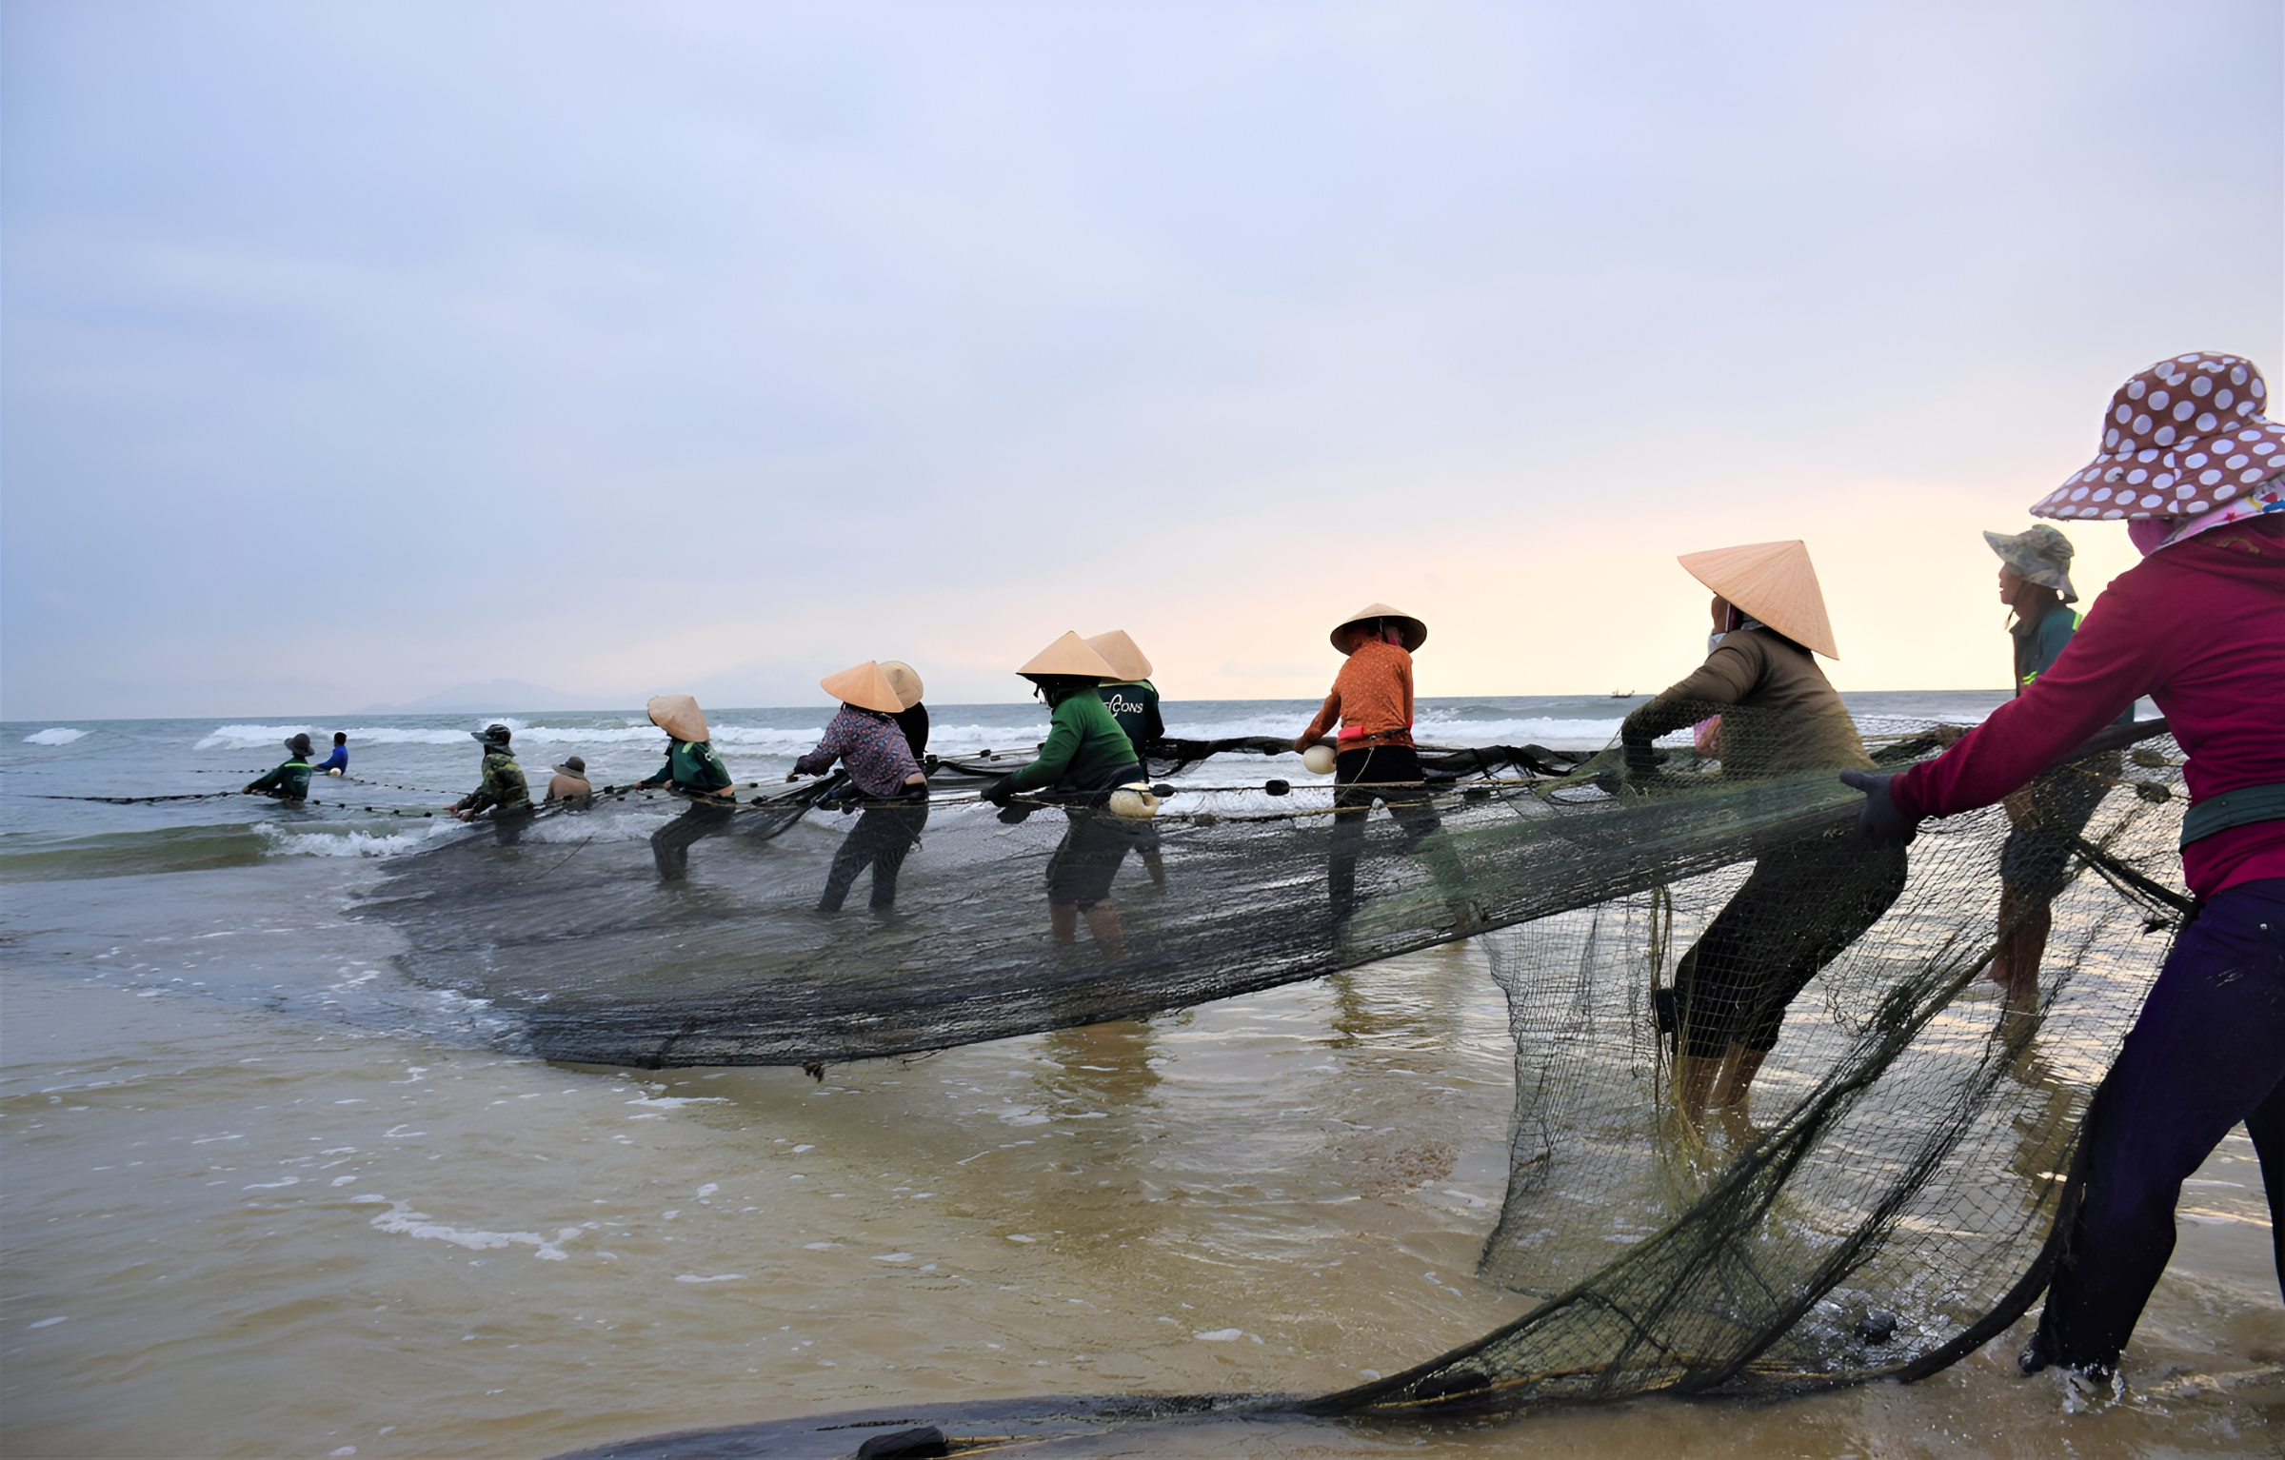
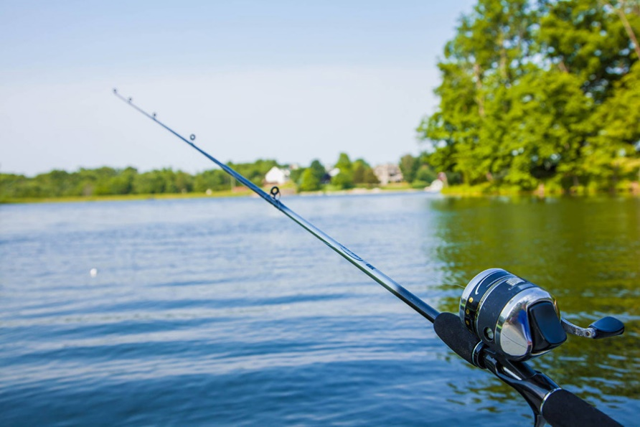
Phương thức đánh bắt
Lưới vây
Lưới kéo
Câu

Slide 19
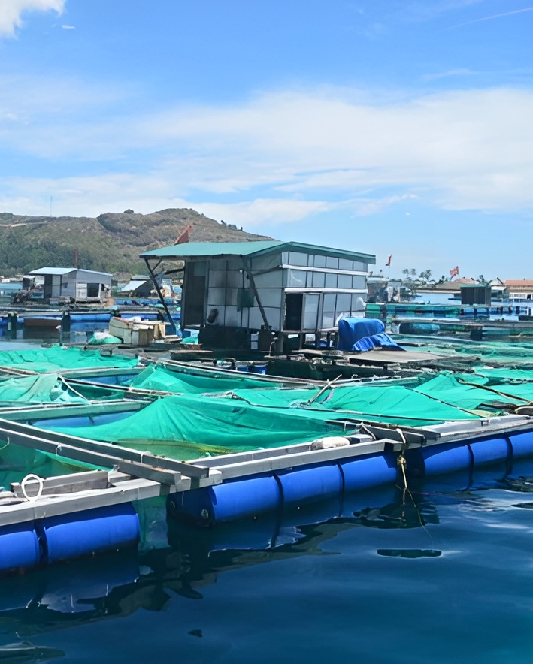

Các thuỷ sản nuôi chủ yếu gồm: tôm sú, tôm hùm, cá, ngao, hàu, bào ngư,…
Các hình thức nuôi hải sản: nuôi cá lồng bè trên biển, nuôi tôm nước lợ, nuôi tôm trên cát,...

Slide 20
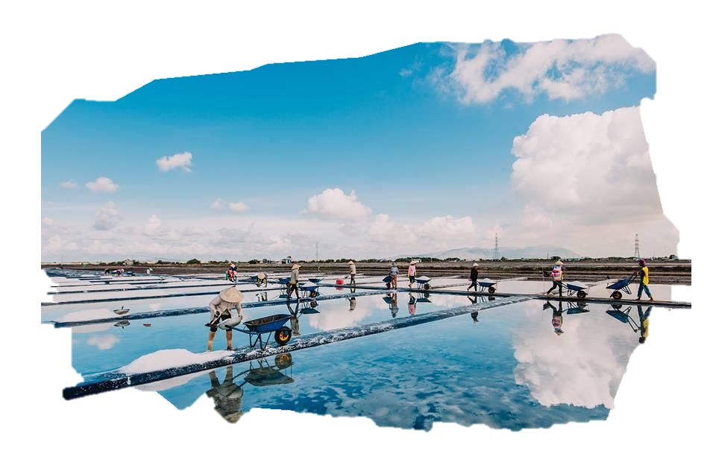
Sản xuất muối
Công cụ sản xuất: chang, gánh, xe cút kít.
Quy trình sản xuất:
Dẫn nước biển vào sân phơi muối
Phơi đến khi nước bốc hơi tạo ra muối
Dùng xe cút kít hoặc dùng gánh để thu hoạch

Slide 21
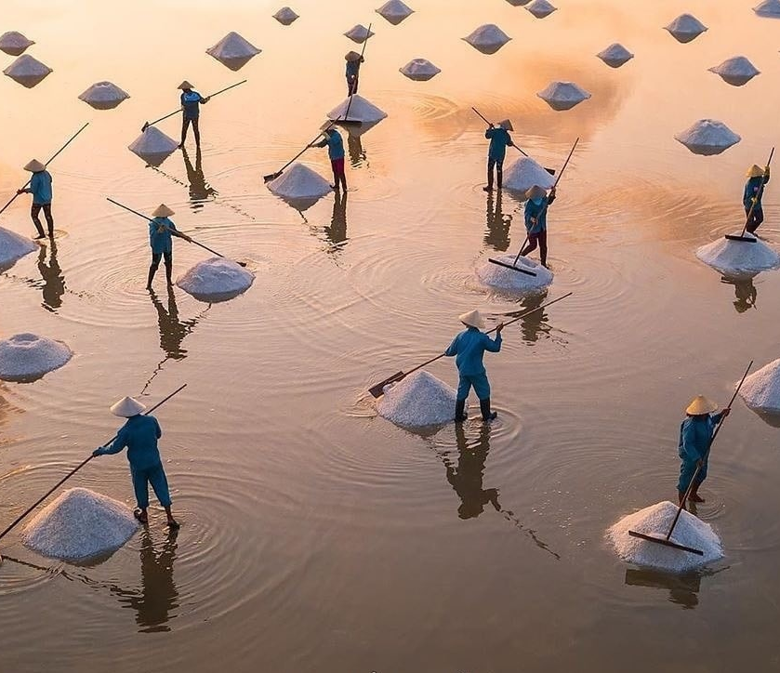
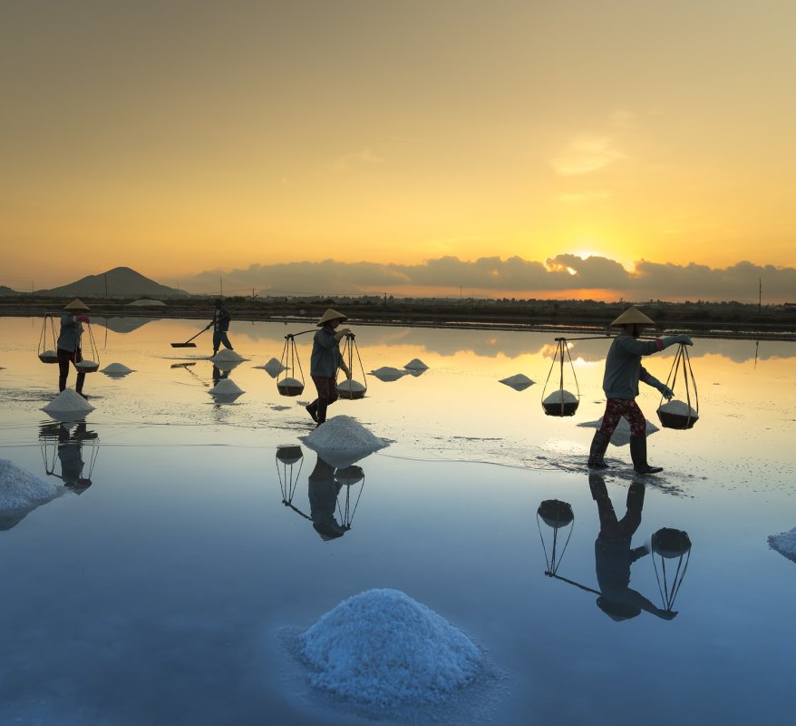
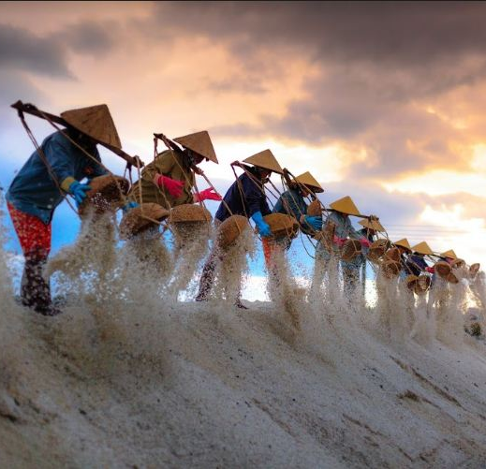
Một số cánh đồng muối
Cánh đồng muối
Sa Huỳnh
Cánh đồng muối
Hòn Khói
Cánh đồng muối
Cà Ná

Slide 22
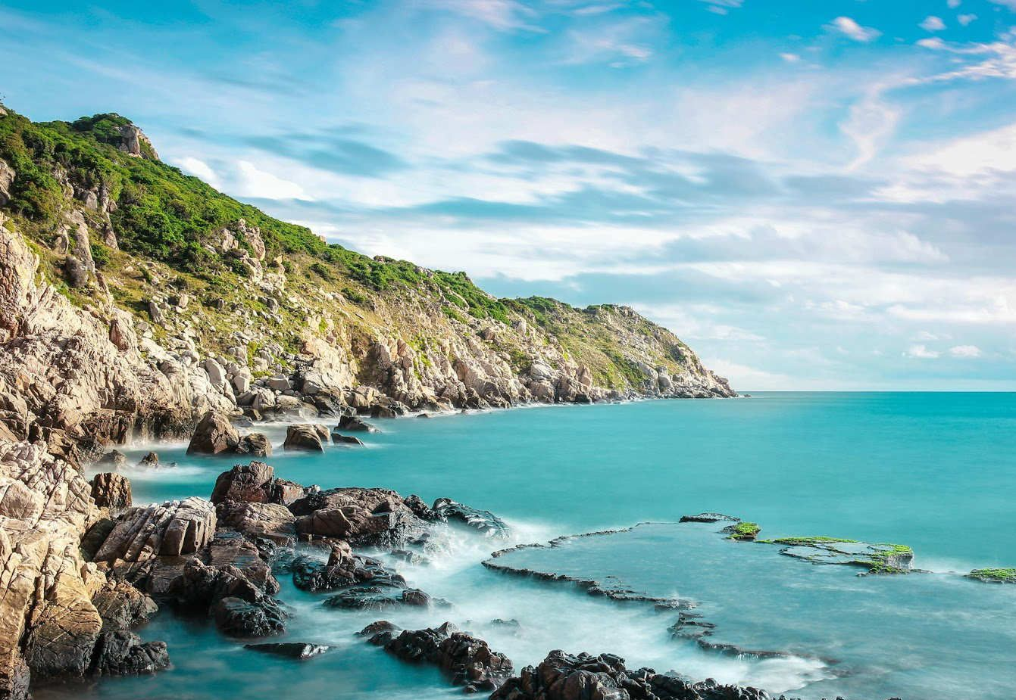
Du lịch biển
Hoạt động du lịch biển ngày càng phát triển.
Nhiều loại dịch vụ: tắm biển, nghỉ dưỡng, tham quan các danh lam thắng cảnh,..

Slide 23
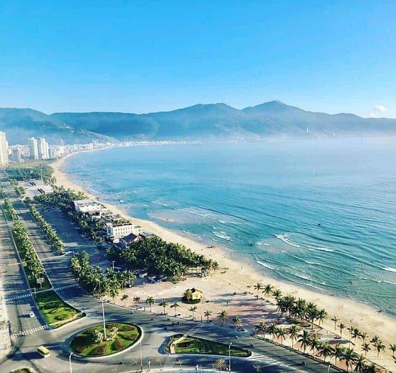
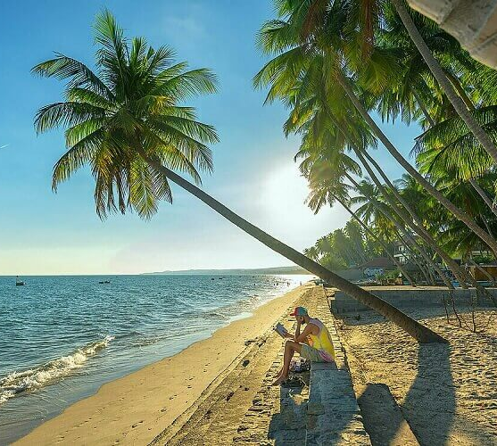
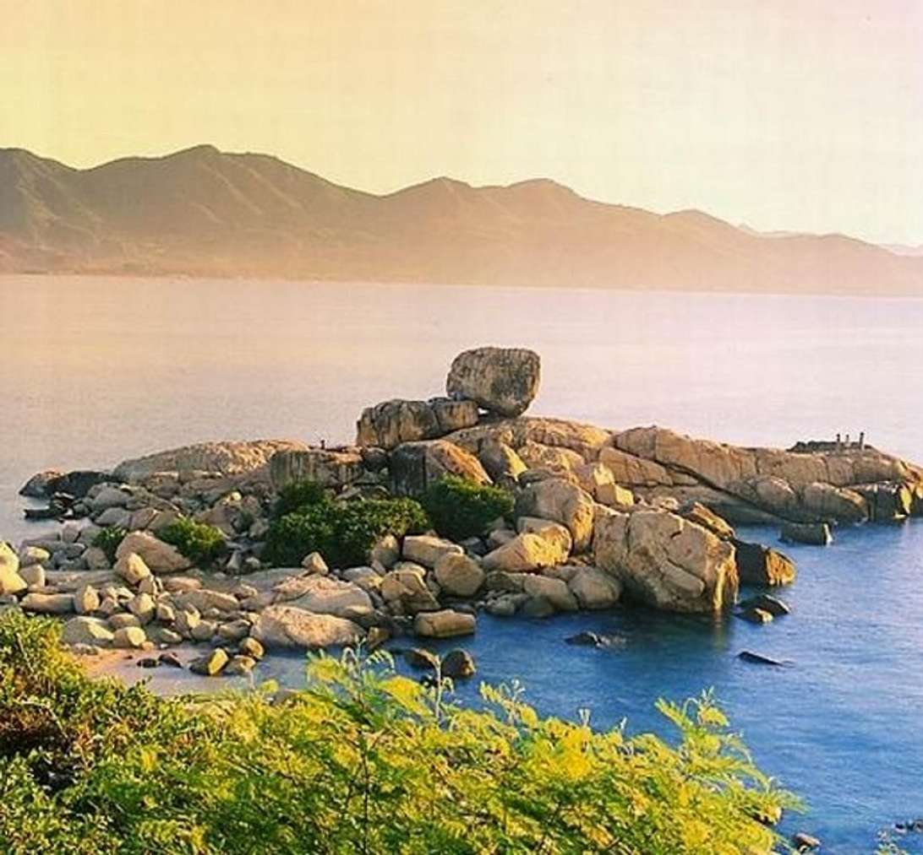
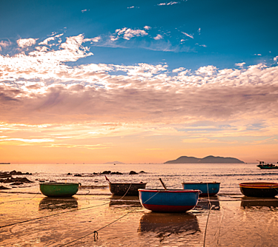
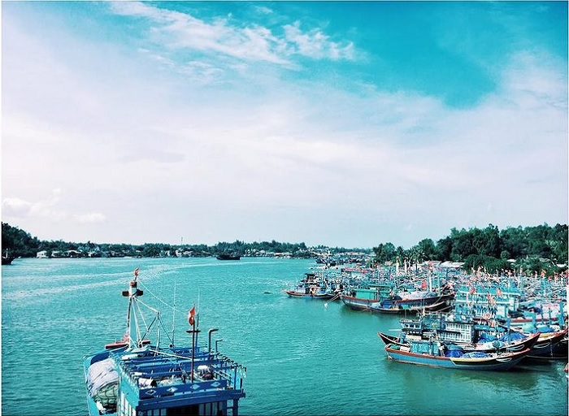
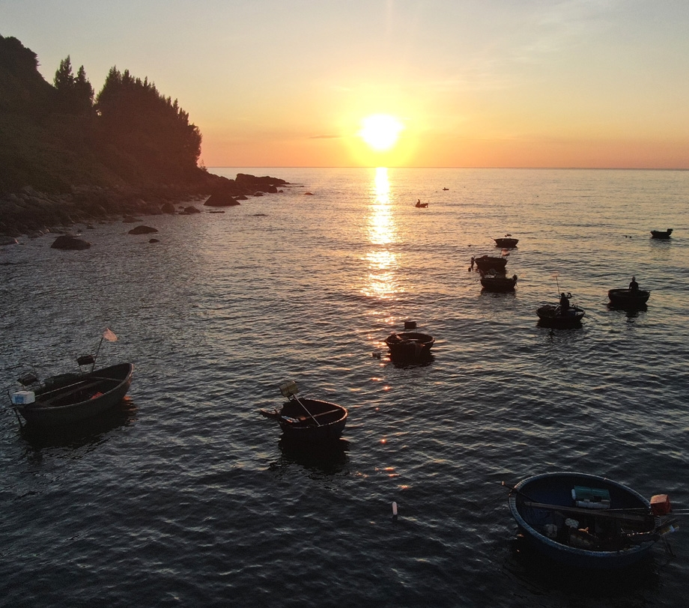
Một số bãi biển
Biển Mỹ Khê – Đà Nẵng
Biển Mũi Né – Bình Thuận
Biển Nha Trang – Khánh Hòa
Chân Mây – Thừa Thiên Huế
Cửa Lò – Nghệ An
Dung Quất – Quảng Ngãi

Slide 24
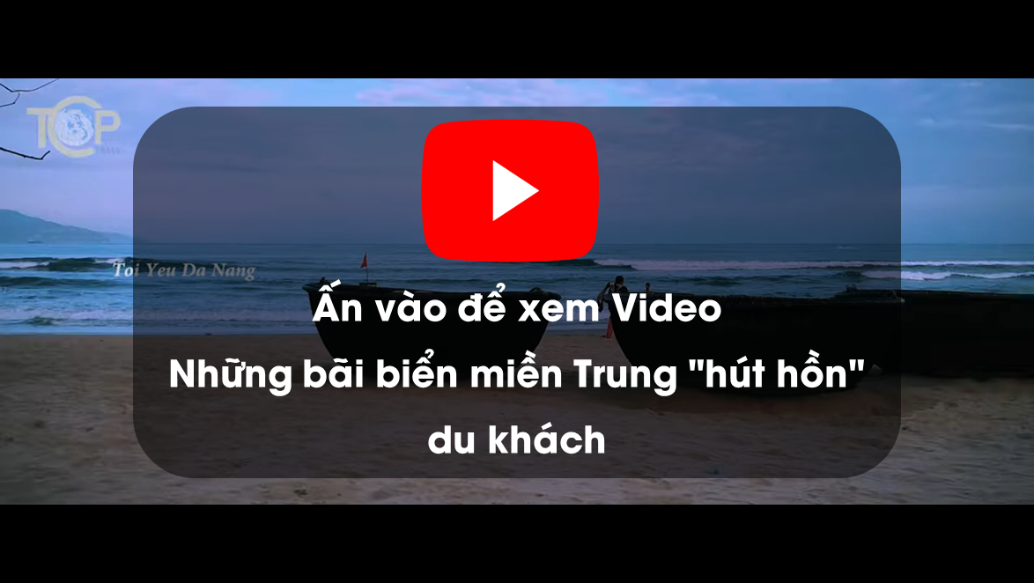

Slide 25
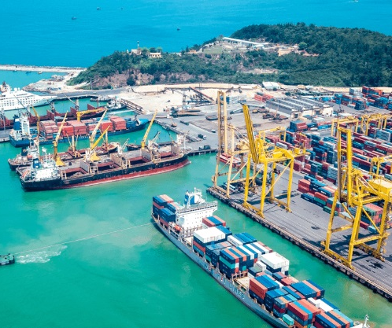
Giao thông vận tải đường biển
Duyên hải miền Trung có nhiều cảng biển quy mô lớn,
Cảng Đà Nẵng là một trong những cảng lớn và là cửa ngõ chính ra Biển Đông của các nước Lào, Thái Lan, Mi-an-ma,...

Slide 26
Một số cảng biển
Chân Mây – Thừa Thiên Huế
Cửa Lò – Nghệ An
Dung Quất – Quảng Ngãi

Slide 27


Slide 28


Kể tên các hoạt động sản xuất chủ yếu ở vùng Duyên hải miền Trung. Tại sao các ngành kinh tế biển lại phát triển ở vùng này?

Slide 29

Hoạt động kinh tế biển | Thế mạnh để phát triển
Đánh bắt và nuôi trồng thủy sản | Đánh bắt hải sản xa bờ. Nuôi cá lồng bè trên biển, nuôi tôm trên cát, nuôi tôm nước lợ.
Sản xuất muối | Sản xuất muối từ lâu đời.
Du lịch biển | Tắm biển, nghỉ dưỡng, tham quan các danh lam thắng cảnh,...
Giao thông vận tải đường biển | Cảng nước sâu chở hàng hóa đến các vùng trong nước và thế giới.

Slide 30




ÔNG LÃO
CÂU CÁ
Đến giờ câu cá rồi. Các cháu giúp ông nhé ^^

Slide 31
HƯỚNG DẪN
GV click vào “PLAY” để xuất hiện câu hỏi và câu trả lời.
GV chọn đáp án bằng cách click vào đáp án A, B, C, D.
Click vào màn hình hoặc mũi tên để chuyển sang câu hỏi tiếp theo.
PLAY

Slide 32


Câu 1. Các dân tộc sinh sống ở vùng chủ yếu là
A. Kinh, Chăm, Thái, Mường.
B. Kinh, Hoa, Mông, Mán.
C. Kinh, Ê Đê, Mông, Mán.
D. Kinh, Dao, Mông.

Slide 33
Câu 2: Dân tộc Kinh và Chăm tập trung chủ yếu ở đâu
A. Đồng bằng ven biển.
B. Miền núi.
C. Thung lũng.
D. Ven biển.

Slide 34
Câu 3: Các dân tộc khác ở vùng Duyên hải miền Trung thường sống ở đâu
A. Đồng bằng ven biển.
B. Miền núi.
C. Thung lũng.
D. Ven biển.

Slide 35
Câu 4: Phần lớn dân cư vùng Duyên hải miền Trung
phân bố ở đâu?
A. Miền núi.
B. Đồng bằng và
ven biển.
C. Trung tâm thành phố.
D. Cả đồng bằng
và miền núi.

Slide 36
Câu 5: Vật dụng nào gắn liền với cuộc sống
các đồng bào miền biển?
A. Thuyền thúng.
B. Lưới đánh cá.
C. Chiếc gùi.
D. Cả A và B.

Slide 37
Câu 6: Vật dụng nổi tiếng của Người Chăm là
A. Nồi.
B. Bầu đựng nước.
C. Thúng.
D. Cả A và B.

Slide 38
Câu 7: Vùng Duyên hải miền Trung có điều kiện thuận lợi
để phát triển kinh tế nào?
A. Kinh tế nông nghiệp.
B. Kinh tế công nghiệp.
C. Kinh tế biển.
D. Kinh tế nội địa.

Slide 39
Câu 8: Đánh bắt và nuôi trồng hải sản phát triển như thế nào
A. Ở tất cả các tỉnh, thành phố của vùng.
B. Chỉ ở một số tỉnh,
thành phố lớn.
C. Chỉ ở một số tỉnh, thành phố có điều kiện kinh tế.
D. Không có tỉnh,
thành phố nào.

Slide 40
Câu 9: Các hải sản nổi tiếng của vùng
Duyên hải miền Trung là gì?
A. Cá trích, tôm sú,
cua biển.
B. Cá basa, tôm hùm, cua đồng.
C. Cá ngừ đại dương,
cá thu, cá bớp.
D. Cá chép, tôm càng xanh, cua đỏ.

Slide 41
Câu 10: Có các cách đánh bắt hải sản nào
A. Đánh bắt bằng
lưới vây.
B. Đánh bắt bằng
lưới kéo.
C. Dùng cần câu.
D. Tất cả các ý trên.

Slide 42
Ông cảm ơn các cháu giúp ông
câu cá nha!!!

Slide 43


Slide 44

Sưu tầm tư liệu và giới thiệu về một di sản thế giới ở vùng Duyên hải miền Trung.

Slide 45

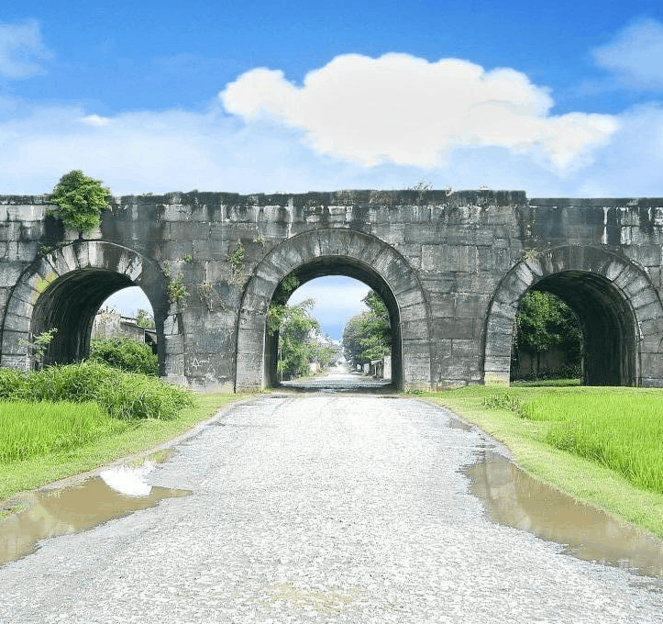
GỢI Ý THỰC HIỆN
Thành nhà Hồ, nằm ở tỉnh Thanh Hóa, cách Hà Nội 140km.
Là kinh đô của nước Đại Ngu, được bắt đầu khởi công xây dựng vào năm 1397.
Năm 2011, được UNESCO ghi nhận là di sản văn hóa thế giới sau khi thông qua hai tiêu chí.

Slide 46
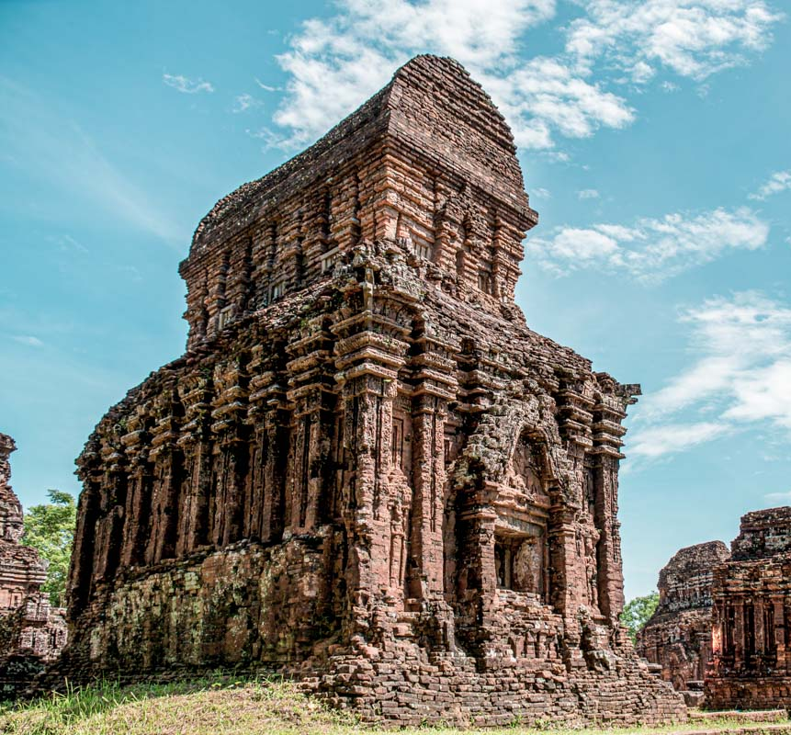
GỢI Ý THỰC HIỆN
Khu di tích Chăm Mỹ Sơn là quần thể kiến trúc Chămpa nổi tiếng nhất ở Việt Nam.
Được xây dựng từ cuối thế kỉ IV đến XIII.
Tháng 12-1999, tổ chức UNESCO đã ghi danh Khu di tích Chăm Mỹ Sơn là Di sản Văn hoá Thế giới.

Slide 47

HƯỚNG DẪN VỀ NHÀ
Ôn tập lại nội dung kiến thức của bài ngày hôm nay.
Hoàn thành bài tập phần vận dụng
Đọc trước bài mới, Bài 13. Cố đô Huế

Slide 48

Notes:
https://www.youtube.com/@hoc1biet10

Slide 49


